Slide 1
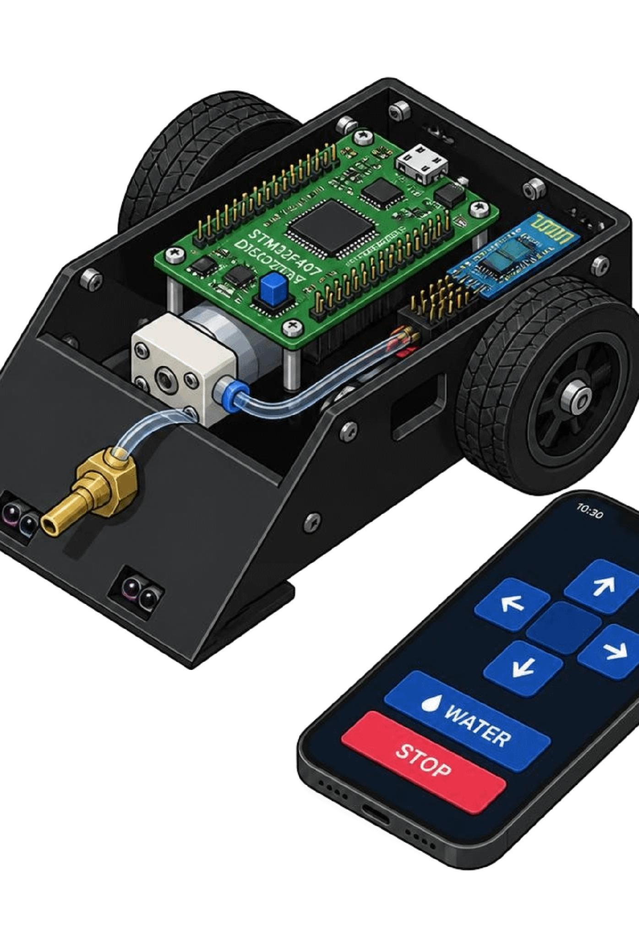
PROYECTO FINAL · ETAPA 1 · LIME01-C3 · SISTEMAS EMBEBIDOS
Diseño e Implementación de un Robot de Sumo Controlado por Smartphone mediante STM32 con Sistema de Lanzamiento de Agua
Universidad Tecnológica de Querétaro (UTEQ) · Septiembre–Diciembre 2026
Integrantes del equipo:
TELLO GARCIA EDGAR JOEL
SANCHEZ PEREA ALAN SALVADOR
RAMIREZ PEGUEROS LUIS ALBERTO
Notes:
Presentación de la Etapa 1 del Proyecto Final de Sistemas Embebidos para el grupo LIME01-C3 en la UTEQ. Se presenta el diseño e implementación preliminar de un robot de sumo controlado por smartphone con microcontrolador STM32F407G-DISC1 y eyector de agua.

Slide 2

FUNDAMENTACIÓN
Un robot móvil exige resolver seis retos de sistemas embebidos
01
02
03
Introducción
Problemática
Justificación
Los sistemas embebidos controlan dispositivos mediante microcontroladores; en robótica móvil integran sensores, actuadores y comunicación.
Seis retos de sistemas embebidos:
Aplica lo aprendido en las prácticas 7 y 8 con la misma STM32F407G-DISC1. El Bluetooth da control inalámbrico, los sensores de borde dan seguridad y la minibomba añade un actuador extra.
Control independiente de motores y comunicación inalámbrica confiable.
Sensores digitales y detección de límites de pista.
Integración de actuadores, alimentación y protección de componentes.
Solución: Robot de sumo controlado por Bluetooth desde Android con STM32F407.
Notes:
Resaltar los tres ejes: marco teórico, problemática técnica multicomponente y justificación curricular fundamentada en las prácticas de laboratorio 7 y 8.

Slide 3
CUMPLIMIENTO TÉCNICO
El proyecto cumple los requisitos
Objetivo general: diseñar, construir y programar un robot tipo sumo con STM32F407G-DISC1, controlado desde Android por Bluetooth, con movimiento por PWM, detección de límites de pista y un sistema complementario de lanzamiento de agua.
Requisito | Implementación propuesta
Microcontrolador STM32 | STM32F407G-DISC1
Dos actuadores PWM | Motor izquierdo y derecho
Dos entradas digitales | Sensores de borde
Complejidad técnica | Robot de sumo con comunicación, control, sensores y módulo de agua
Equipo de 2 a 4 integrantes | Equipo de 3 integrantes
Diseñar un chasis compacto con cuña frontal.
Controlar dos motores DC con reductora mediante PWM.
Establecer comunicación UART entre STM32 y HC-05.
Implementar una interfaz de control en Android.
Integrar dos sensores digitales de borde.
Controlar una minibomba con salida digital y circuito de potencia.
Implementar paro ante pérdida de comunicación.
Integrar y probar todos los subsistemas.
Notes:
Revisar punto a punto la correspondencia entre las especificaciones solicitadas en la rúbrica y los subsistemas asignados a la placa STM32.

Slide 4
ARQUITECTURA DE CONTROL
La STM32 es el centro de comunicación, control, sensores y bomba
Control / UART / PWM
Sensores GPIO
Alimentación
COMUNICACIÓN
NÚCLEO DE PROCESAMIENTO
ACTUADORES Y POTENCIA
Teléfono Android
STM32F407G-DISC1
Driver puente H
Bluetooth clásico → HC-05 → UART → STM32.
Comunicación UART y control de movimiento, sensores y bomba.
Dos motores DC con reductora.
Movimiento
Dos señales PWM independientes y señales digitales de dirección → driver puente H → motor izquierdo y derecho.
Entradas digitales
Sensor infrarrojo izquierdo y derecho → GPIO STM32; orientados al suelo.
Minibomba
Circuito de potencia con MOSFET.
Comandos de control
Batería recargable → protección y regulación → STM32, HC-05, driver y bomba.
Módulo HC-05
Comunicación entre Android y STM32 por UART.
Agua: GPIO → circuito de potencia con MOSFET → minibomba → manguera → boquilla frontal fija.
Notes:
Explicar el flujo de señales: comando del operador vía UART, procesamiento central y despacho hacia la etapa de potencia o respuesta ante sensores perimetrales.

Slide 5
DISTRIBUCIÓN MECÁNICA
Una estructura compacta con cuña frontal y agua separada de la electrónica
Vista isométrica
Vista superior
Vista lateral
Vista frontal
Integración general y perfil bajo para empuje.
Distribución de masa y separación de líquidos.
Cuña rasante e inclinación para palanca mecánica.
Sensores de borde y boquilla fija de agua.
Chasis y cuña: Estructura rígida de bajo centro de gravedad para maximizar empuje.
Sensores ópticos: Dos sensores infrarrojos frontales orientados directamente al tatami.
Aislamiento hidráulico: Depósito y manguera sellados, alejados de la electrónica central.
Notes:
Destacar que no se usan servomotores ni torretas móviles: la boquilla es estática y el apuntamiento se realiza girando el propio chasis del robot.

Slide 6
Desde el teléfono, el robot se mueve, dispara agua y se detiene con seguridad
Flujo, controles y seguridad
Componente | Función
STM32F407G-DISC1 | Control principal
Bluetooth HC-05 | Comunicación Android
Dos motores DC | Movimiento
Driver puente H | Control PWM y dirección
Dos sensores infrarrojos | Detección de bordes
Minibomba DC | Impulsar agua
MOSFET y protecciones | Accionar la bomba
Depósito, manguera y boquilla | Sistema hidráulico
Batería y reguladores | Alimentación
Chasis y cuña | Estructura y empuje
Flujo: la app Android envía comandos; el HC-05 los pasa por UART al STM32, que controla motores con PWM.
Controles: avanzar, retroceder, girar izquierda y derecha, regular velocidad, activar agua, detener.
Sensores: ante una condición de borde, el STM32 puede detener o limitar el movimiento.
Botón AGUA: Android → Bluetooth → HC-05 → STM32 activa el circuito de potencia → la bomba impulsa agua a la boquilla → al terminar la orden se detiene.
Seguridad: comando STOP detiene motores y bomba; parada por pérdida de comunicación, baja presión; solo objetivos inanimados, sin salpicar personas ni equipo eléctrico.

Slide 7
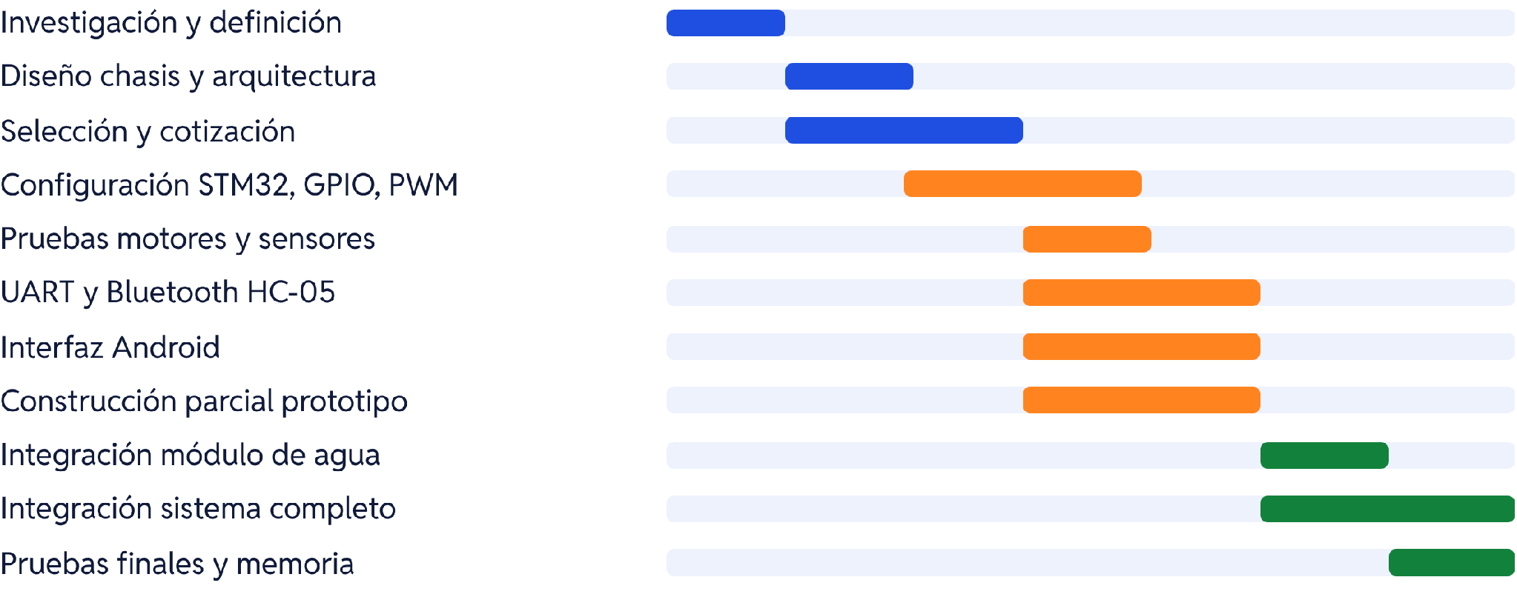
CRONOGRAMA DE EJECUCIÓN
Tres etapas llevan el proyecto del 19 de octubre al 6 de diciembre
Etapa 1 (100%)
Etapa 2 (Hito 75%)
Etapa 3 (Hito 100%)
ETAPA 1
19 oct – 8 nov: Propuesta, arquitectura, viabilidad y cronograma.
HITO ETAPA 2
Meta 22 nov: 75% módulos aislados y ≥50% chasis físico funcional.
HITO ETAPA 3
Meta 6 dic: 100% prototipo terminado, revisión de código y entrega.
Metas internas propuestas por el equipo sujetas a sincronización con el calendario oficial del profesor.
Notes:
Presentar el diagrama de Gantt destacando los dos hitos de control: 22 de noviembre (módulos probados) y 6 de diciembre (integración al 100%).

